Slide 1
FridgeManager
Fridge Manager
Sistema informativo per la gestione intelligente degli alimenti domestici
Django
MySQL
Bootstrap 5

Slide 2






INDICE
Cosa vedremo
Il problema e l'idea
01
Il modello dei dati
02
dal frigo disordinato al sistema
entità, relazioni, schema E-R
La gerarchia Owner/Member
03
Lo schema relazionale
04
analisi e traduzione logica
tabelle, chiavi e vincoli
L'applicazione
05
Sicurezza e conclusioni
06
architettura, funzioni, schermate
difese e bilancio

Slide 3

CONTESTO
Il problema e l'idea
LA SITUAZIONE DI PARTENZA
LA SOLUZIONE: FRIDGE MANAGER
Cibo dimenticato che scade
Ogni alimento tracciato con quantità e scadenza
Spesa duplicata e sprechi alimentari
Stato automatico: disponibile / consumato / scaduto
Nessuna vista di cosa si ha in casa
Avvisi sui prodotti in scadenza
Frigo condiviso (famiglia, coinquilini) senza coordinamento
Frigoriferi condivisibili con ruoli differenziati
Suggerimento ricette in base a ciò' che hai

Slide 4
PROGETTAZIONE CONCETTUALE
Le entità del dominio
U
Utente
F
Frigorifero
P
Prodotto
F
FridgeItem
chi accede con credenziali
contenitore condivisibile
anagrafica di un alimento
il prodotto presente nel frigo
C
Categoria
R
Ricetta
N
Notifica
C
Condivisione
classificazione tematica
preparazione + ingredienti
avviso del sistema
utente + frigo + ruolo

Slide 5
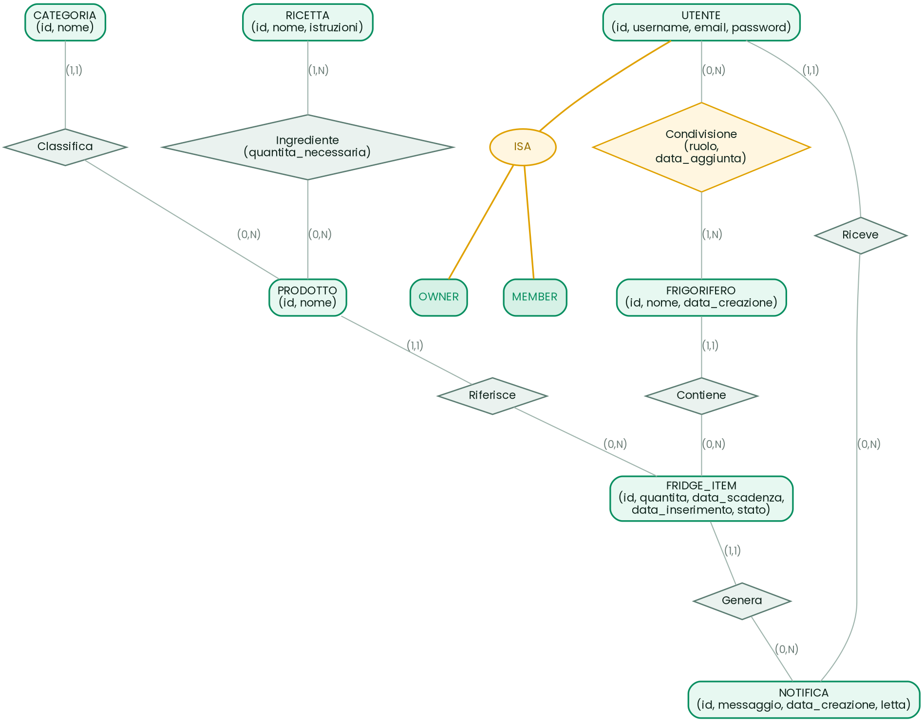
PROGETTAZIONE CONCETTUALE
Lo schema Entità-Relazione
LEGENDA
Entità
Relazione
Gerarchia (ISA)

Slide 6
LA SCELTA CHIAVE
Generalizzazione: Owner e Member
Un utente si comporta in due modi rispetto a un frigorifero:
UTENTE
O
Owner
Crea il frigo, invita membri, gestisce i permessi
ISA
M
Member
Consulta i prodotti, aggiorna quantità, vede scadenze
OWNER
MEMBER

Slide 7
LA SCELTA CHIAVE
I vincoli: parziale e sovrapposta
PARZIALE
SOVRAPPOSTA
Può non avere ruolo
Può avere due ruoli
Un utente appena registrato, che non ha creato ne' ricevuto un frigo, non è ne' Owner ne' Member.
Lo stesso utente può essere Owner di un frigo e contemporaneamente Member di un altro.
L'INTUIZIONE CHE GUIDA IL PROGETTO
Il ruolo non è una proprietà dell'utente, ma della relazione tra utente e frigorifero.

Slide 8
PROGETTAZIONE LOGICA
Come tradurre la gerarchia
SCELTA
A
Tabella unica
B
Tabella per figlia
C
Sostituzione con relazione
Un campo 'tipo' in un'unica tabella. Genera NULL e non regge il caso sovrapposto.
Una tabella per Owner e una per Member. Duplica attributi; richiede copertura totale.
Relazione Condivisione(utente, frigo, ruolo). Gestisce parziale e sovrapposta.
PERCHE' LA STRATEGIA C
Le tecniche A e B sono pensate per gerarchie disgiunte. In Fridge Manager è sovrapposta e il ruolo dipende dal frigorifero: la relazione è il posto naturale del ruolo. La C mantiene lo schema normalizzato, evita NULL e duplicazioni e realizza direttamente la condivisione del frigo.

Slide 9

PROGETTAZIONE LOGICA
La tabella che risolve la gerarchia
LA RELAZIONE ASSOCIATIVA
Condivisione ( utente_id FK, frigorifero_id FK, ruolo, data_aggiunta )
Nessun valore NULL, schema normalizzato
Ruoli diversi su frigoriferi diversi (sovrapposta)
Un utente puo' non avere ruolo (parziale)
Realizza direttamente la condivisione del frigo

Slide 10
PROGETTAZIONE LOGICA
Lo schema relazionale finale
Utente(id PK, username, email U, password)
Frigorifero(id PK, nome, data_creazione)
Condivisione(utente_id FK, frigorifero_id FK, ruolo, data_aggiunta) PK=(utente_id, frigorifero_id)
Categoria(id PK, nome)
Prodotto(id PK, nome, categoria_id FK)
FridgeItem(id PK, frigorifero_id FK, prodotto_id FK, quantita, data_scadenza, data_inserimento, stato)
Ricetta(id PK, nome, istruzioni)
IngredienteRicetta(id PK, ricetta_id FK, prodotto_id FK, quantita_necessaria)
Notifica(id PK, utente_id FK, fridge_item_id FK, messaggio, data_creazione, letta)
PK = chiave primaria · FK = chiave esterna · U = univoco

Slide 11
PROGETTAZIONE LOGICA
I vincoli che proteggono i dati
Integrità referenziale
Ogni chiave esterna punta a una riga esistente.
es. un FridgeItem riferisce sempre un Prodotto reale
Vincoli di dominio
I campi accettano solo valori validi.
stato ∈ {disponibile, consumato, scaduto}; ruolo ∈ {owner, member}
Univocità
Nessun duplicato dove non ha senso.
email unica; coppia (utente, frigo) unica in Condivisione
Regole applicative
Controlli gestiti dal codice.
ogni frigo ha un solo owner; scadenza non nel passato; quantita' > 0

Slide 12

IMPLEMENTAZIONE
Architettura MVT e mappatura ORM
Model
View
Template
models.py
views.py
HTML + Bootstrap
LA MAPPATURA SULL'ORM DI DJANGO
Ogni entità diventa una classe; ogni attributo una colonna del database
Le chiavi esterne sono campi ForeignKey; le relazioni N:N usano un through model (Condivisione, IngredienteRicetta)
Lo stato di scadenza non è salvato ma calcolato a runtime (proprieta' is_scaduto, in_scadenza)
L'entità Utente coincide con il modello User integrato di Django

Slide 13

IMPLEMENTAZIONE
Lo stack tecnologico
Linguaggio e framework backend: modelli, viste, URL, autenticazione.
Python + Django
SQLite in sviluppo (zero configurazione), MySQL in produzione. Stesso codice.
SQLite / MySQL
Pagine generate dal server e impaginate in modo responsive.
Template + Bootstrap 5
Usato solo dove indispensabile
JavaScript essenziale

Slide 14






IMPLEMENTAZIONE
Le funzionalità realizzate
Autenticazione
Condivisione
registrazione, login e logout
frigo condivisi con ruoli
Gestione prodotti
Notifiche scadenze
inserimento, stato, categorie
controllo automatico e avvisi
Ricette suggerite
Dati di esempio2
cosa cucinare con cio' che hai
comando per popolare il DB

Slide 15
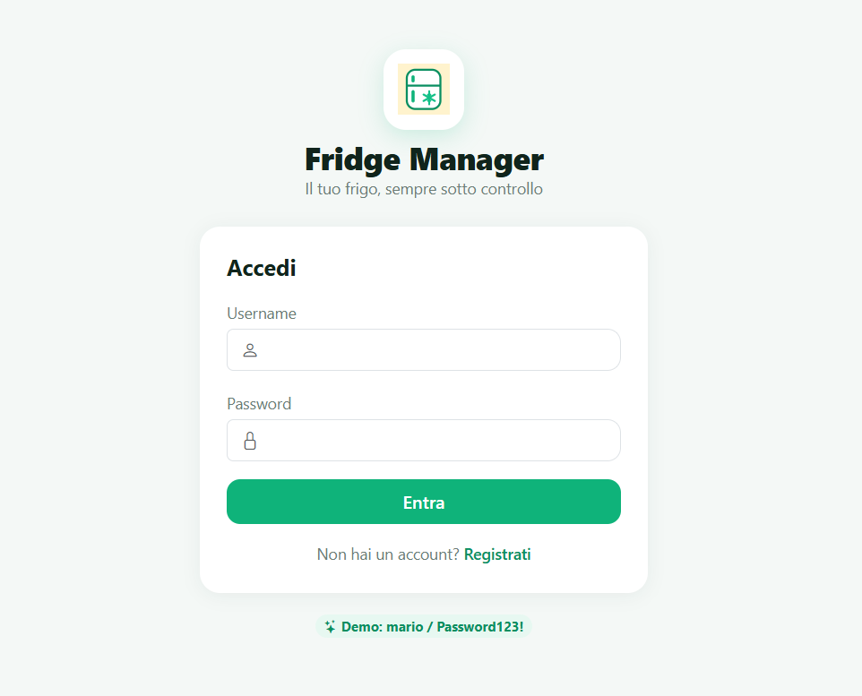
L'APP IN FUNZIONE
Login e accesso

Slide 16
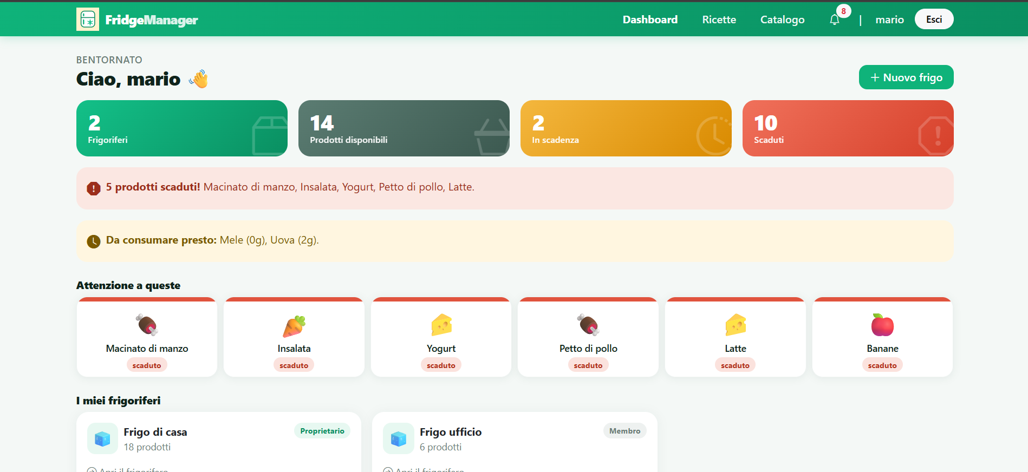
L'APP IN FUNZIONE
La dashboard

Slide 17
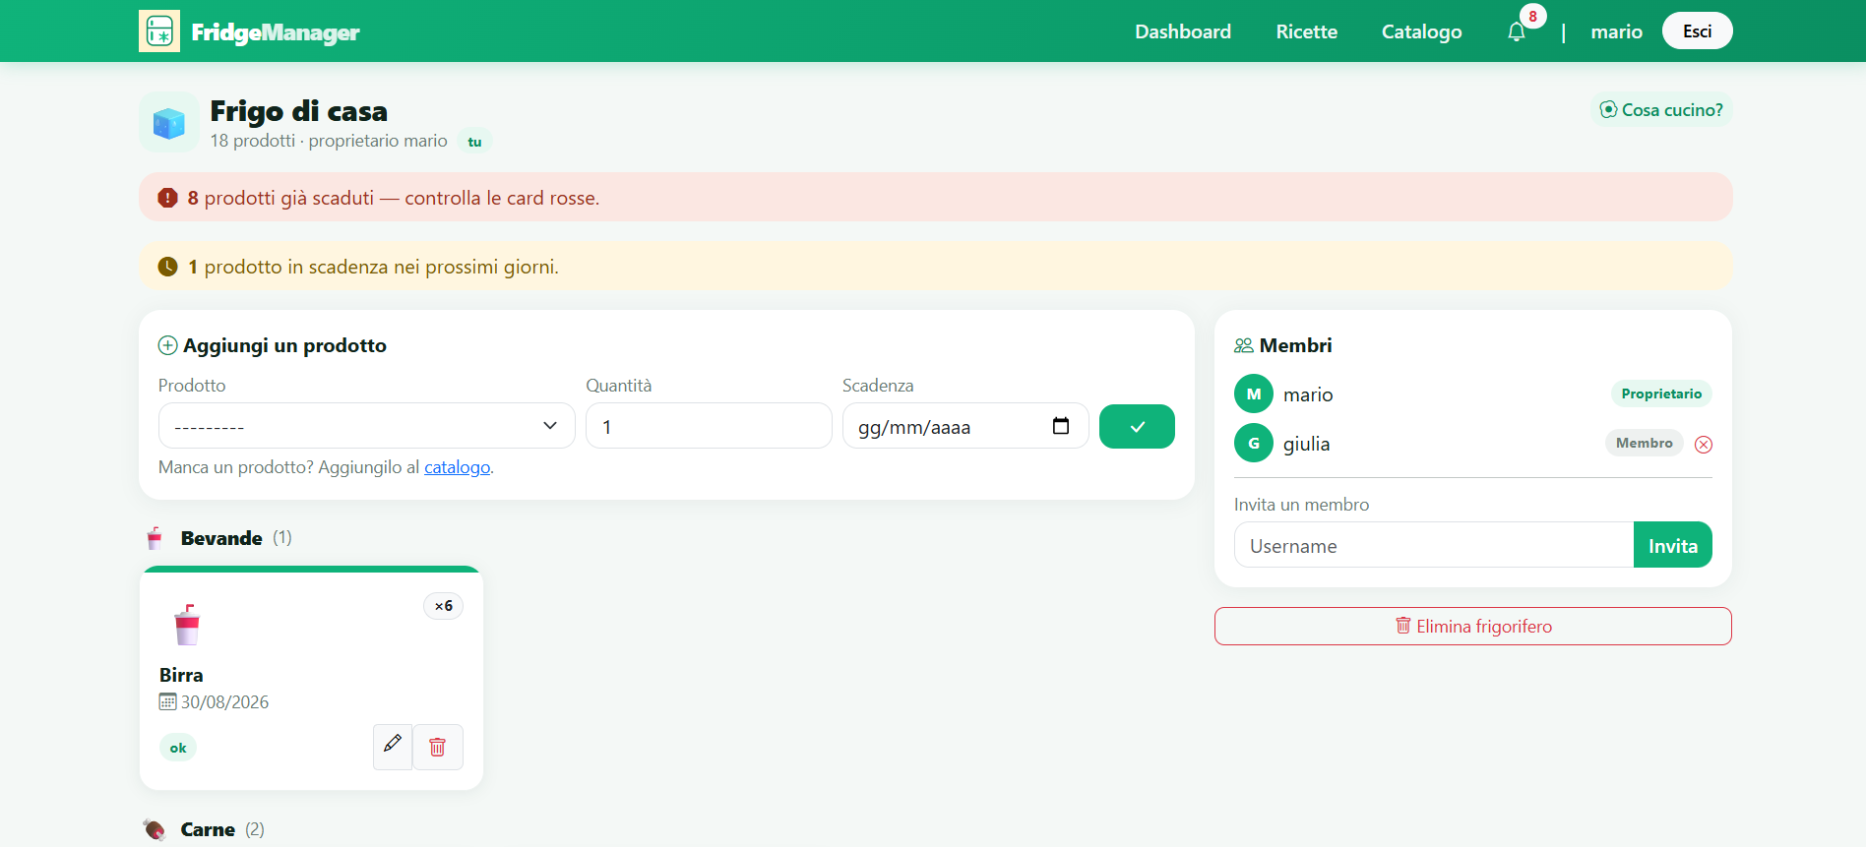
L'APP IN FUNZIONE
Il frigo visuale

Slide 18
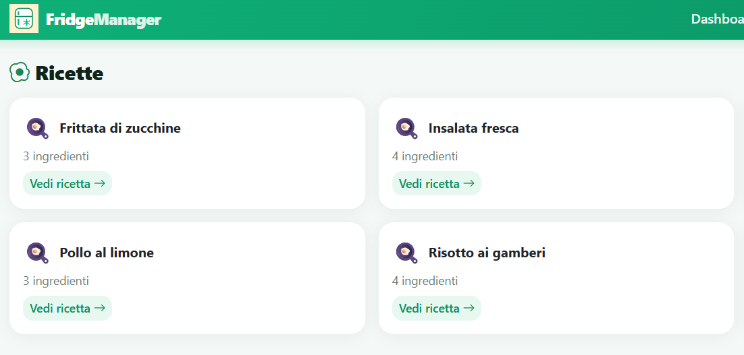
L'APP IN FUNZIONE
Ricette

Slide 19
IMPLEMENTAZIONE
Il database popolato e i dati di esempio
DUE MODI, STESSI DATI
COSA CONTIENE
popola_db – comando che genera i dati al momento, con scadenze sempre aggiornate a oggi (opzione --reset per ricaricare).
4
utenti (mario, giulia, luca, admin)
3
frigoriferi condivisi
~30
prodotti con scadenze realistiche
dati_esempio2.json – fixture importabile con loaddata: lo stesso insieme di dati già confezionato
6
ricette con ingredienti
17
notifiche gia' generate

Slide 20
SEZIONE SICUREZZA
Sicurezza: attacchi e difese
ATTACCO
DIFESA
SQL injection
ORM con query parametrizzate: l'input è sempre dato, mai codice
ATTACCO
DIFESA
Brute-force / dizionario
throttling per IP + password salvate come hash PBKDF2
ATTACCO
DIFESA
CSRF & XSS
token CSRF sui form ed escaping automatico nei template

Slide 21
PROGETTAZIONE CONCETTUALE
Implementazioni Future
Aggiunta Dispensa
Integrazione smart home
Metodologia Inserimento
Avvisi Prodotti aperti non consumati

Slide 22


Fridge Manager
Grazie dell’attenzione
Antonino Valese
Codice su GitHub

